Slide 1

Hella Gutmann
Tradium dag.2
2024
Marius Gardum

Slide 2
Program for dag.2 / Hella-Gutmann tilbehør (1/2)
Kl.08:00
Morgengymnastik, opsamling og spørgsmål fra dag.1
Kl.08:15
Live gennemgang i Teori af:
Scope funktioner general
MT-Modul
HV-modul
Amperetænger
Tryksæt kuffert
Kl.09:30
Kaffe
Kl.10:30
Gennemgang sikkerhedsfrakobling med HV-Modul / E-Mobility

Slide 3
Program for dag.2 / Hella-Gutmann tilbehør (2/2)
Kl.11:00
Praktiske opgaver som passer til det udstyr som man har:
MT-Modul / HV-modul / Amperetænger / Tryksæt kuffert
Kl.12:00
Frokost
Kl.13:00
Praktiske opgaver fortsat
Kl.14:30
Afrunding på kurset og spørgsmål
Evaluering
Kl.15:24
Kursus slut

Slide 4

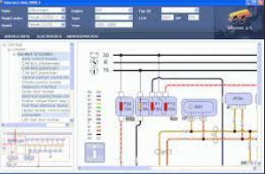
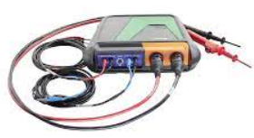


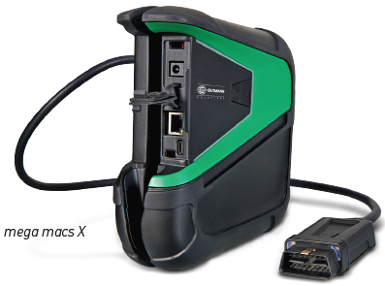
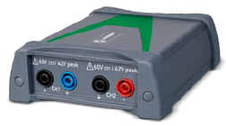
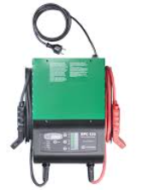
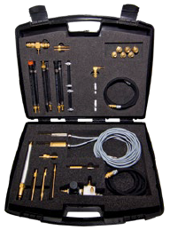
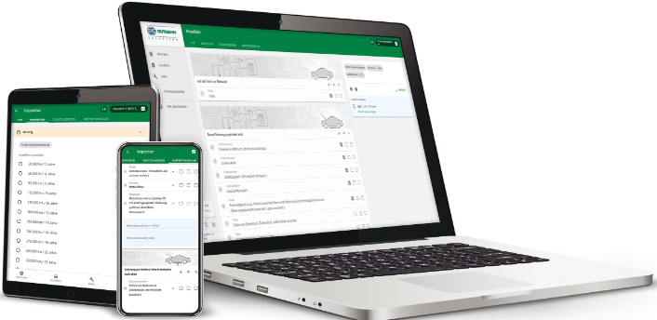
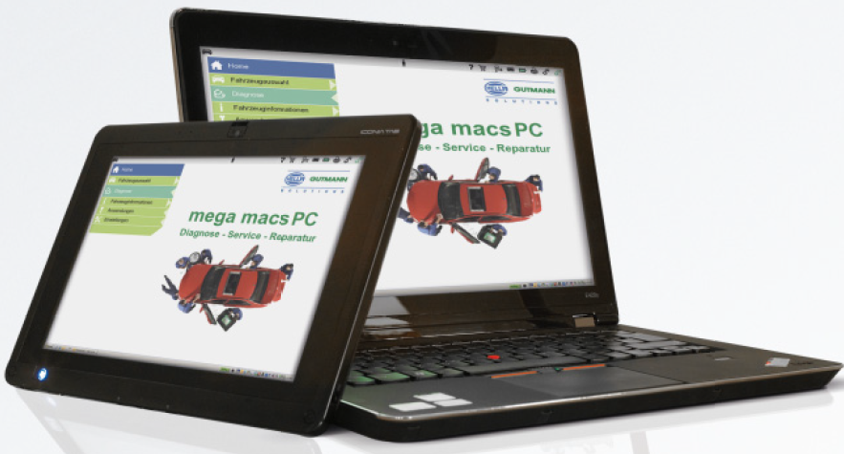
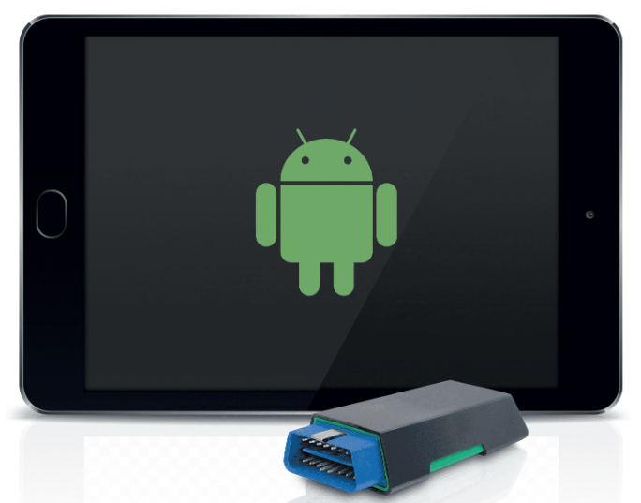
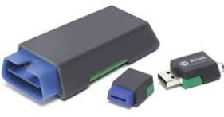
Hella-Gutmann / Gennemgang af udstyr
Diagnosetestere
  Diagnoseudstyr
    mega macs ONE
    mega macs PC
    mega macs X
      (X1 til X5)
  Tilbehør
    HV-Modul m/scope
    Målemodul m/scope
    LPD kit (tryktransducere)
    FlashLadere (120 Amp)
    Amperetænger
Dataprodukter
Hella-Gutmann data
  NF-Data
  Tolerancedata
mega macs DIA
DIgital Assisant, online under brug
  Online serviceskema
  Servicedata tilgængelig
  Registreringer til OE-portalerne

Slide 5
Praktiske opgaver MT/USB-modul (1/2)
  Mål batterispænding
  Mål Spændingsfald på batteriets stel i forhold til motor og karrosseri
  Mål Spændingsfald til Tændspolens forsyningsspænding (benzin) / reguleringsventil (diesel)
  Mål Indsprøjtningsdysen på forsyning og styring (benzin / diesel)
  Mål Insprøjtningsdysens styring med amperetang
  Mål Luftmassemålerens styringssignal (spændingssignal / digitale signal)

Slide 6
Praktiske opgaver MT/USB-modul (2/2)
  Mål Tasteforhold på EGR-styring
  Mål CAN signal (High speed netværk og Low speed netværk)
  Mål Insprøjtningsdysens styring med amperetang
  Mål sidespejlets foldbare aktivering med amperetang
  Mål motorens kompression med amperetang

Slide 7
Praktiske opgaver HV-modul (1/1)
  Mål batterispænding
  Mål Spændingsfald på batteriets stel i forhold til motor og karrosseri
  Mål Spændingsfald til Tændspolens forsyningsspænding (benzin) / reguleringsventil (diesel)
  Mål CAN signal (High speed netværk og Low speed netværk)
  Mål Insprøjtningsdysens styring med amperetang
  Mål sidespejlets foldbare aktivering med amperetang
  Mål motorens kompression med amperetang
  Afsikrer EV-bilen og mål HV-spænding (ifølge anvisninger på HV-modulet på bil.nr.1)
  Afsikrer EV-bilen og mål HV-spænding (ifølge anvisninger på HV-modulet på bil.nr.2)

Slide 8
Praktiske opgaver Tryksæt kuffert (1/1)
  Mål motorstyringens vakuum før og efter en vakuum solenoid
  Mål motorens brændstof lavtrykskreds
  Mål vakuum (benzin) / tryk (diesel) direkte i manifoldet (analyser måling ifh antal cyl)
  Mål modtrykket i udstødningen (diesel, også på benzin hvis muligt)

Slide 9
Afslutning på Hella-Gutmann kurset
Spørgsmål til de sidste 2 dage
Evaluering i forhold til AMU/VEU
General evaluering i plenum

Slide 10

AMU-kvalitet
Sådan evaluerer du et kursus i AMU kvalitet
Som kursist evaluerer du i AMU kvalitet ved at logge på Voksenuddannelse.dk med MitID.
Aktuelle evalueringer kan tilgås via links under fanen "Evalueringer" i menuen på Voksenuddannelse.dk.
Et evalueringslink er aktivt, indtil du har besvaret alle spørgsmål - dog højst i 14 dage fra din sidste kursusdag. Herefter forsvinder det.
Selvom du logger ind med MitID, får AMU kvalitet ikke oplysninger om f.eks. dit navn eller cpr-nummer.

